Slide 1
La fase aeriforme

Slide 2
Proprietà dei gas

Slide 3
Unità di misura della pressione

Slide 4
Proprietà dei gas

Slide 6
Gas reali e gas ideali

Slide 7
Le leggi dei gas

Slide 8
Legge di Boyle

Slide 10
Legge di Avogadro (n,V)

Slide 11
Condizioni normali o standard (STP)

Slide 12
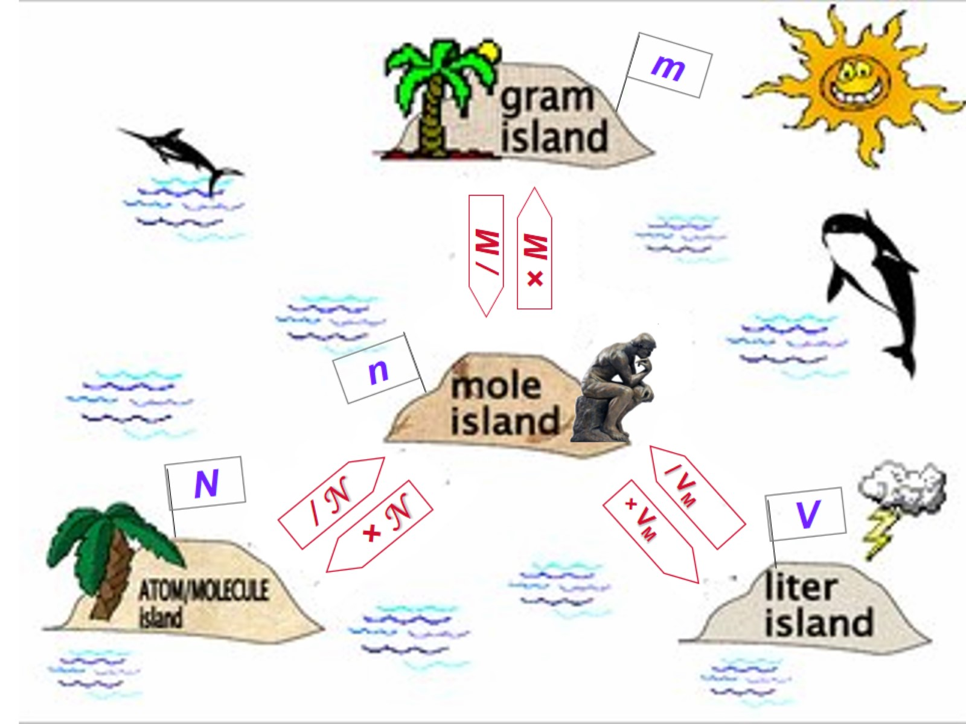

Slide 13
Volumi molari standard di gas reali

Slide 14
Attenzione: STP ≠ SATP

Slide 15
Diagramma di stato PVT (per H₂O)

Slide 16
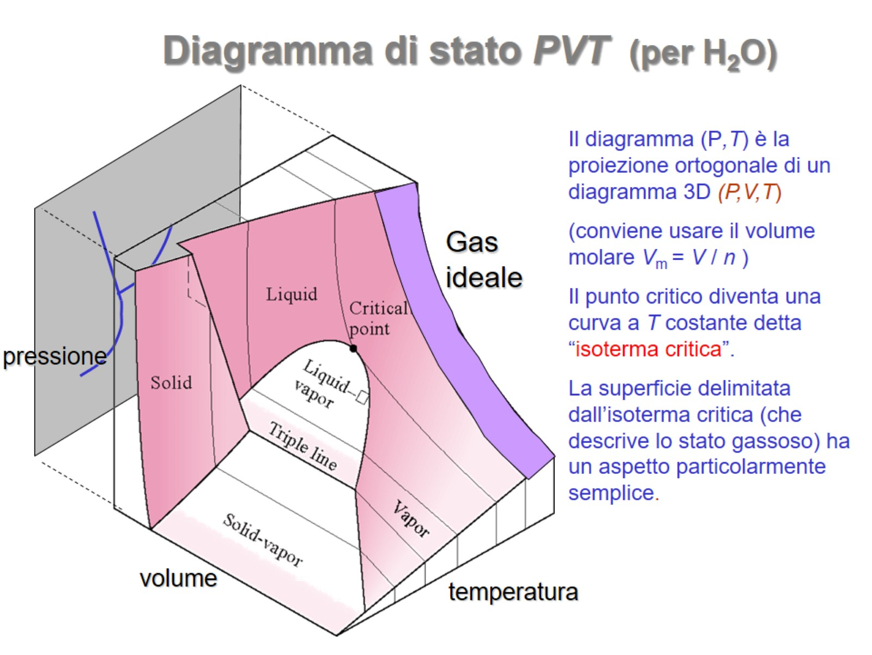
Diagramma di stato PVT (per H₂O)

Slide 17
Leggi dei gas e diagramma PVT

Slide 18
L’equazione dei gas ideali

Slide 19
L’equazione dei gas ideali è un’ “equazione di stato”

Slide 20
Esempio 1 (1 condizione)

Slide 21
Esempio 2

Slide 22
Esempio 3

Slide 23
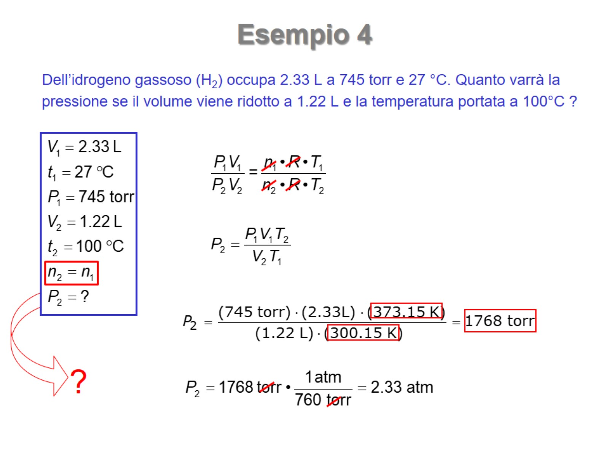
Esempio 4

Slide 24
Massa molare e densità

Slide 25
Esempio 5

Slide 26
Esempio 5

Slide 27
Esempio stechiometria 1

Slide 29
Esempio stechiometria 2

Slide 33
Esempio

Slide 34
Deviazioni dall’idealità

Slide 35
Gas ideali

Slide 36
I gas non-ideali (ossia, «reali»)

Slide 43
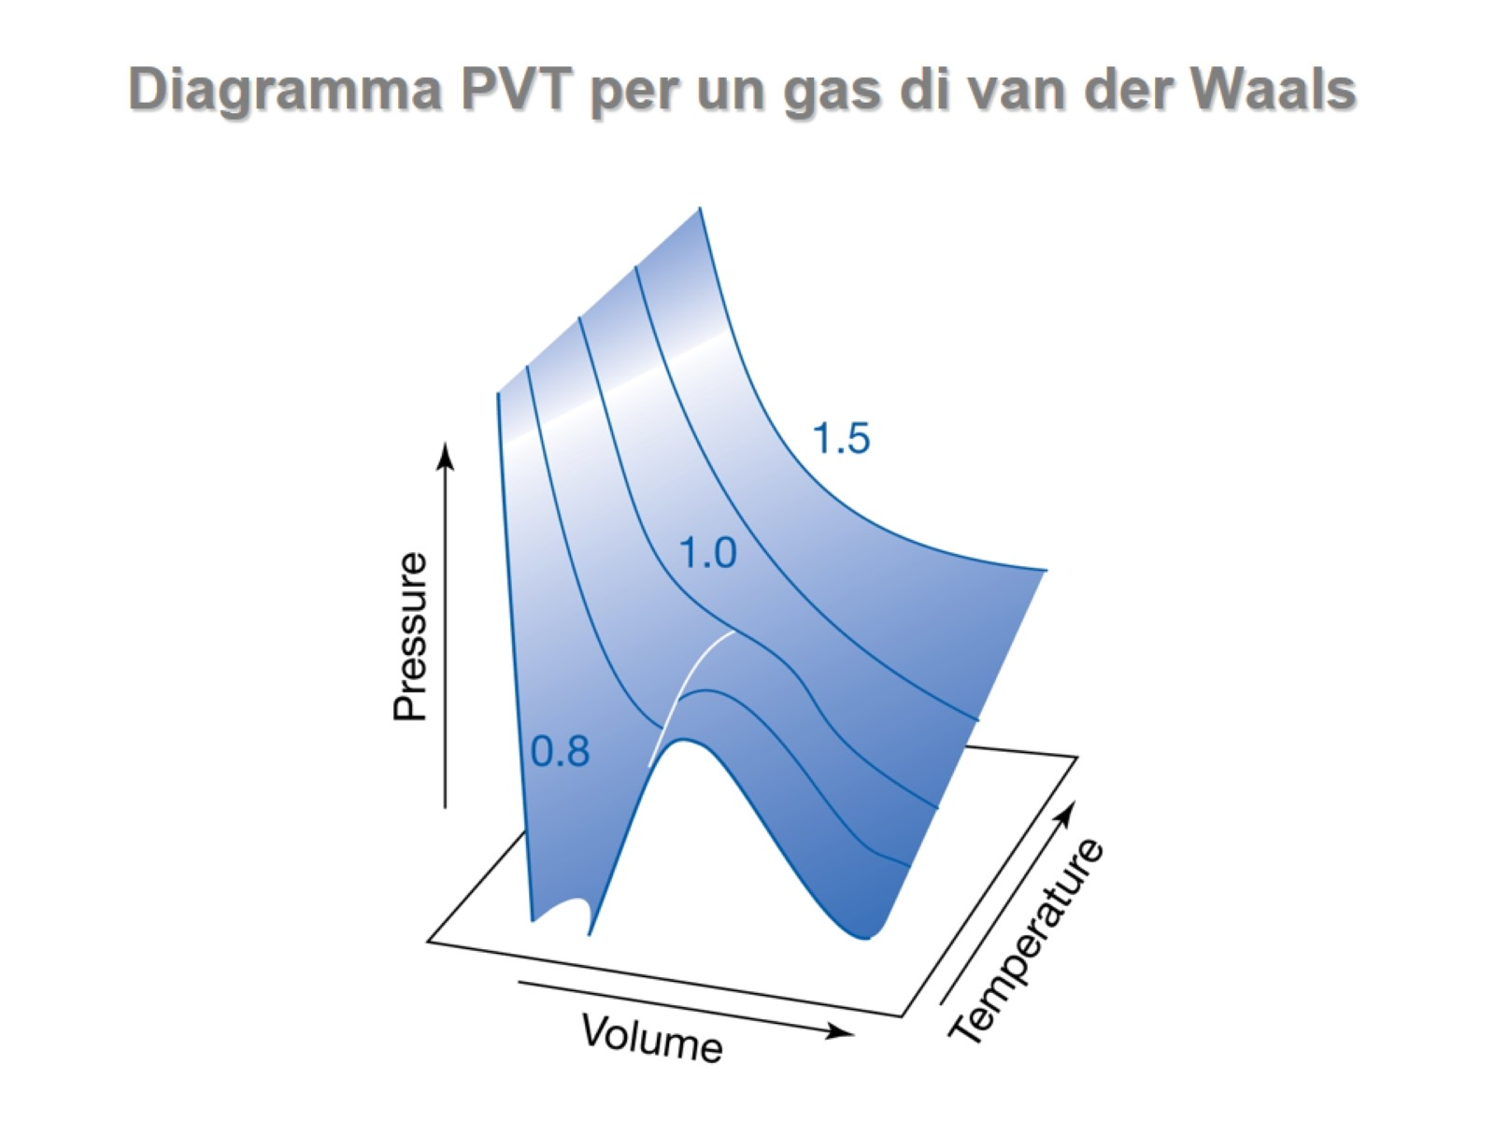
Diagramma PVT per un gas di van der Waals

Slide 44
Gas reali e diagramma termodinamico

Slide 45
Isoterme di van der Waals

